Slide 2
Były sobie witaminki

Slide 3
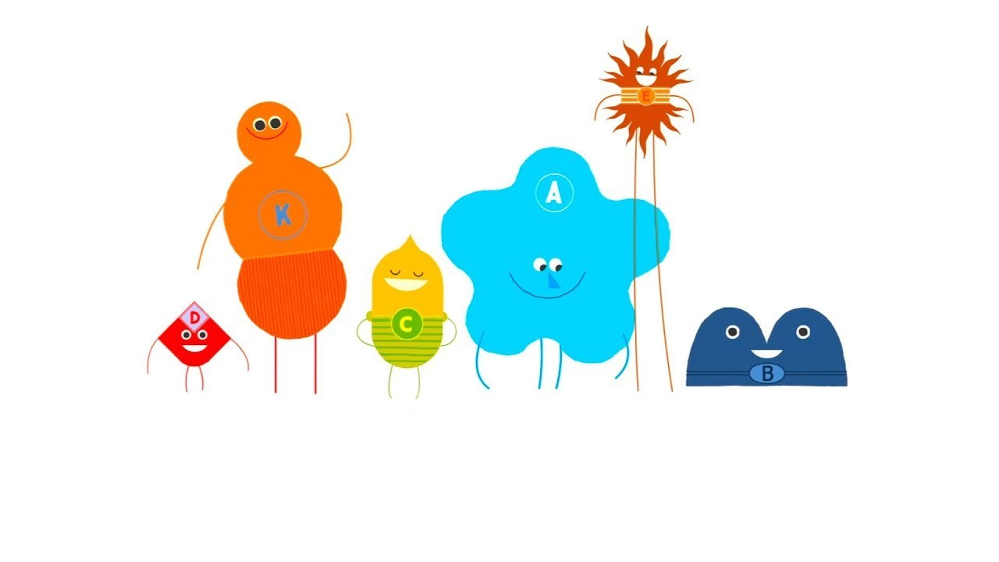

Slide 5
Z imionami jak litery:

Slide 6
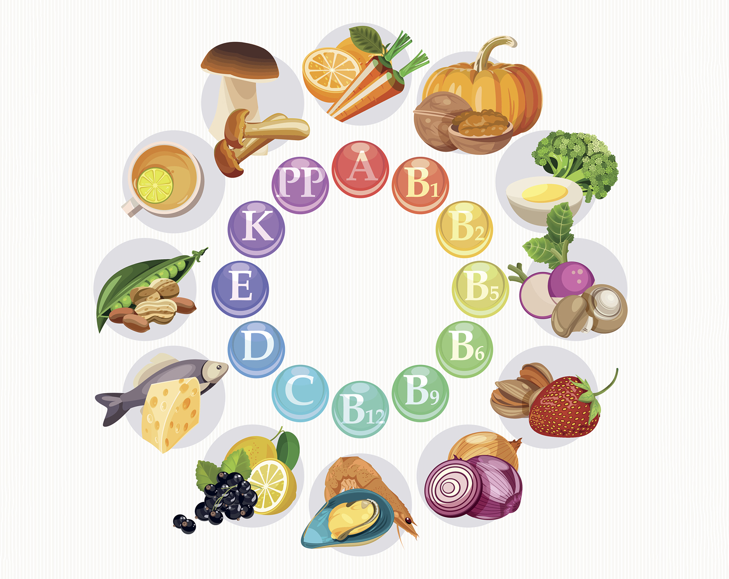

Slide 7
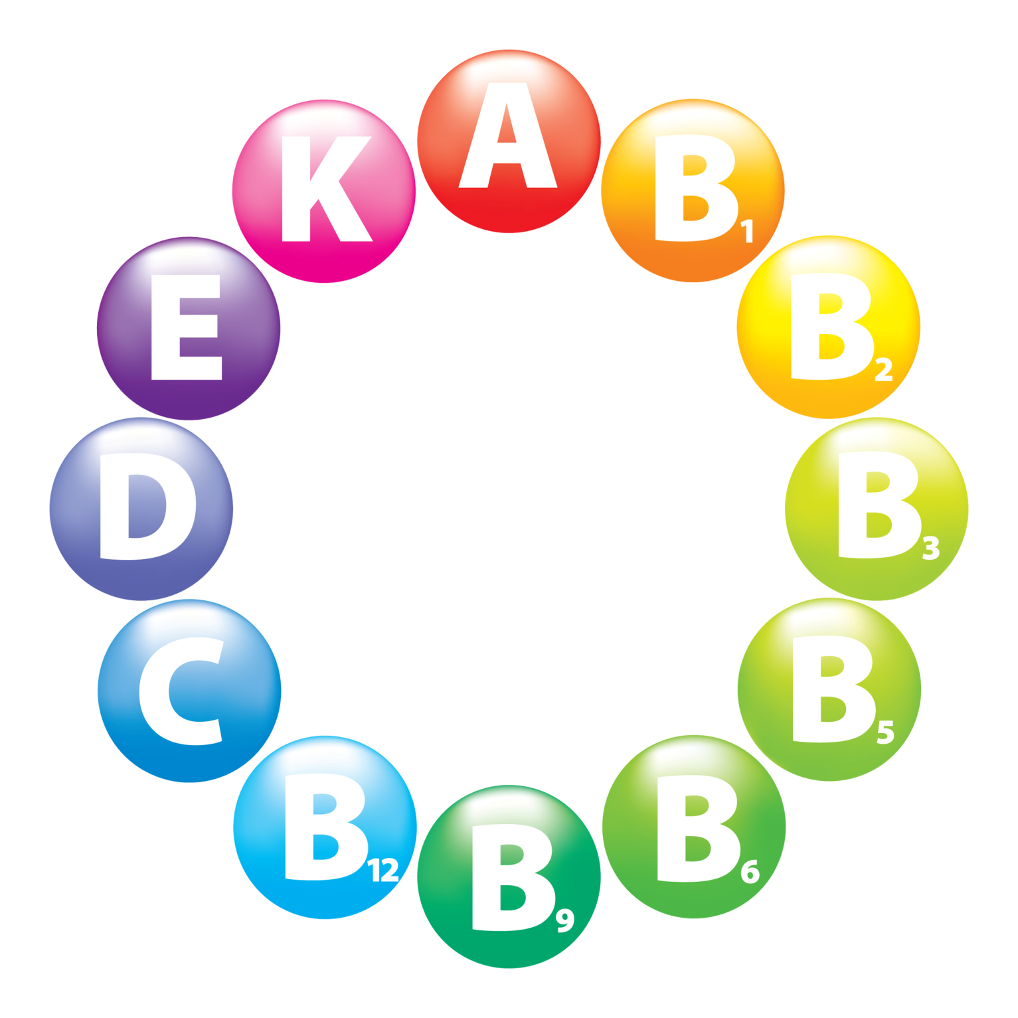

Slide 8
Jako przykład tu wymienię

Slide 9
A, C, D, E lub B4.

Slide 10
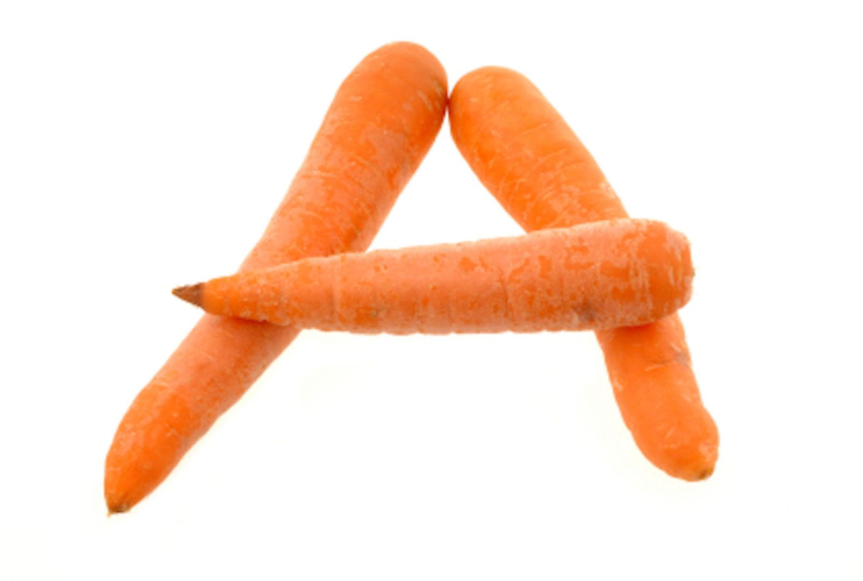

Slide 11
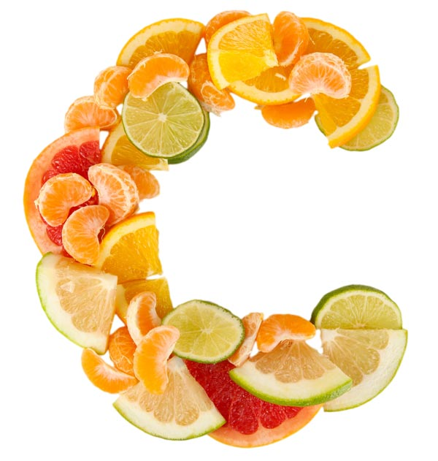

Slide 12
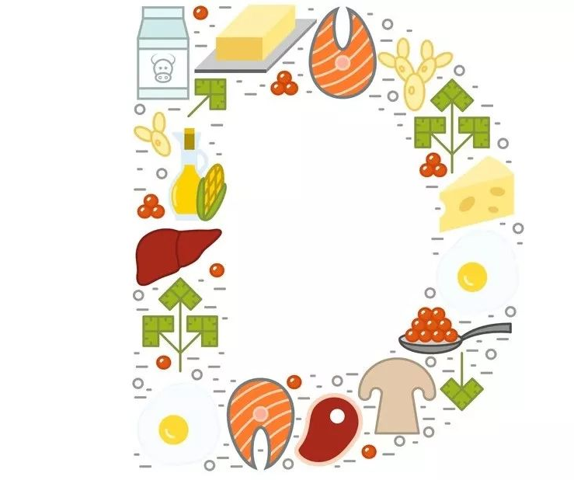

Slide 14
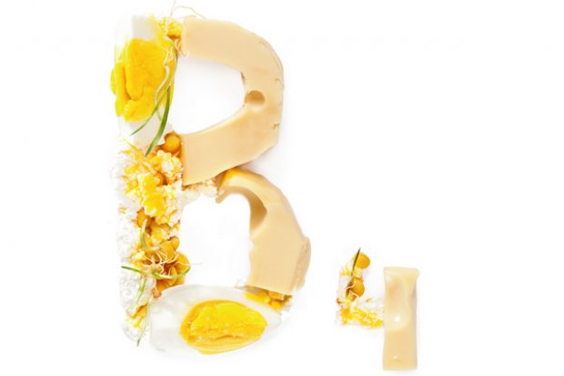

Slide 15
Raz wybrały się na spacer

Slide 16
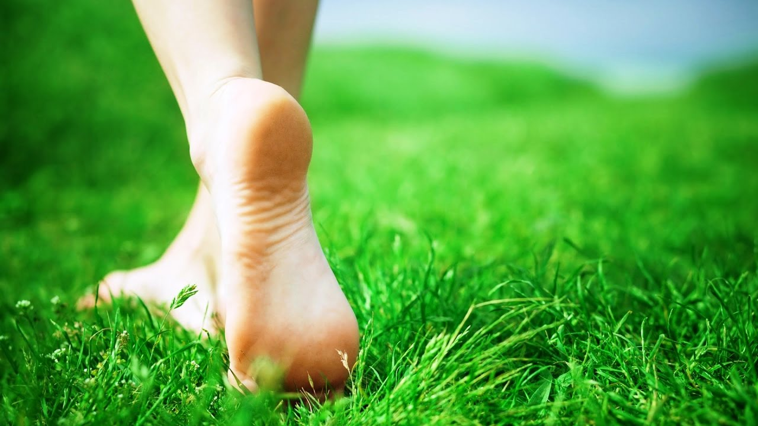

Slide 17
Do ogródka warzywnego –

Slide 18
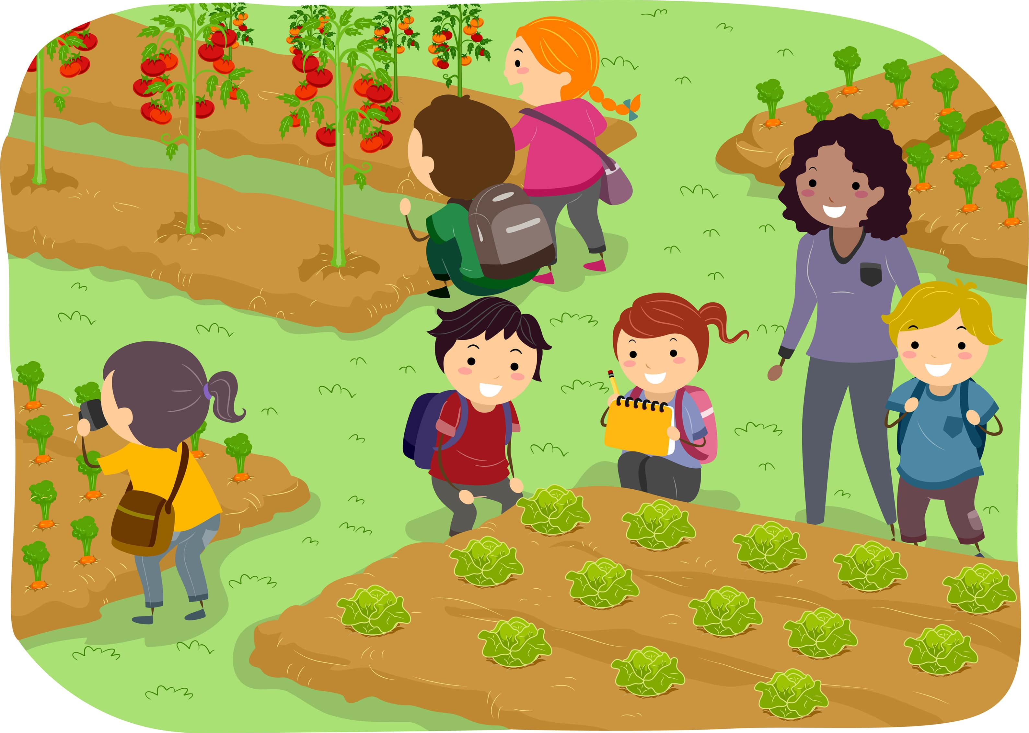

Slide 19
A tam ślimak je poprosił,

Slide 20
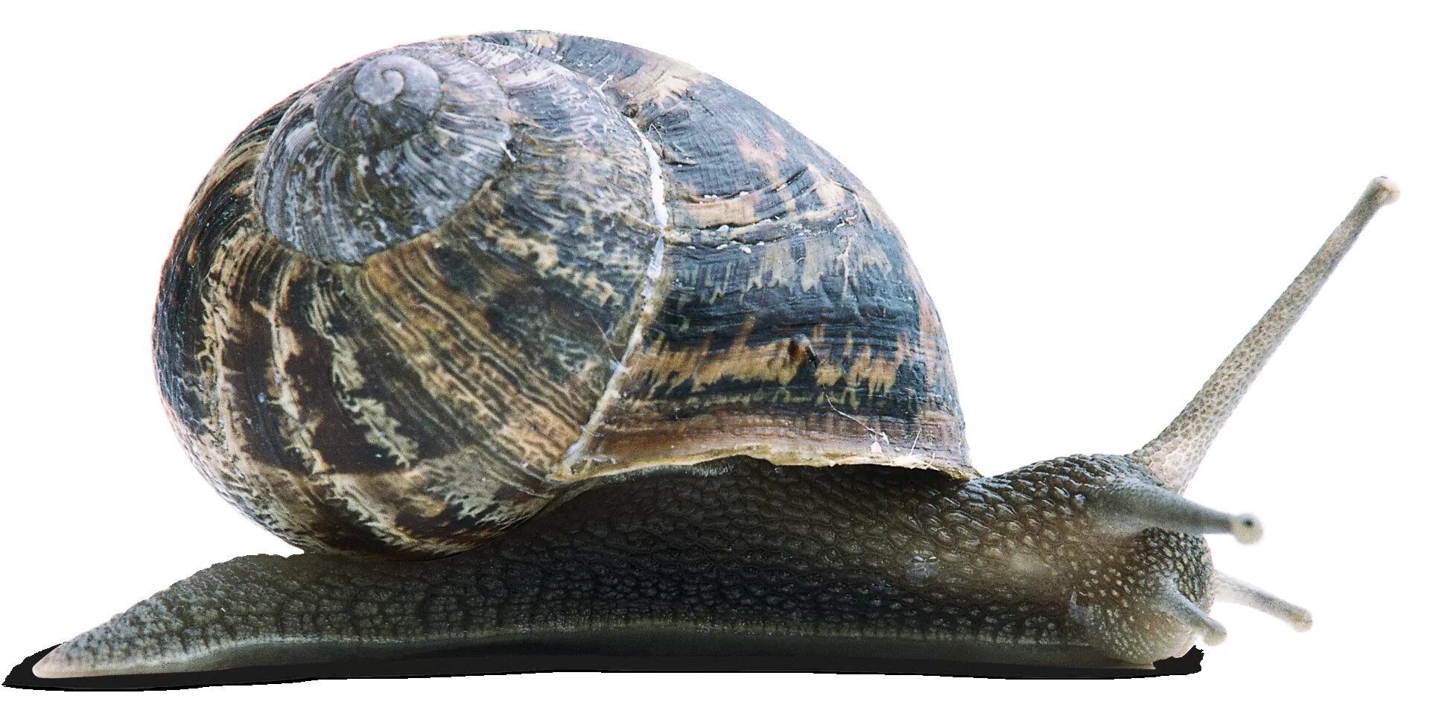

Slide 21
By się bawić w chowanego!

Slide 22
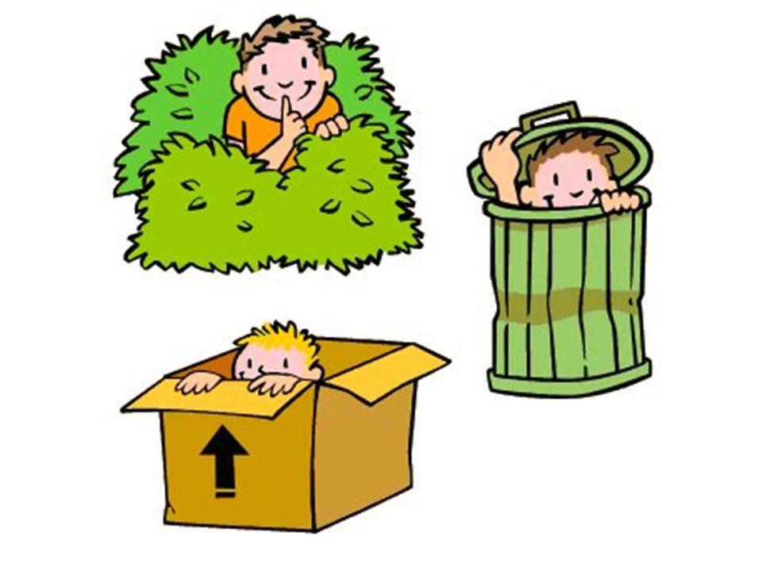

Slide 23
Witaminki – zachwycone!

Slide 25
Pochowały się w warzywach:

Slide 26
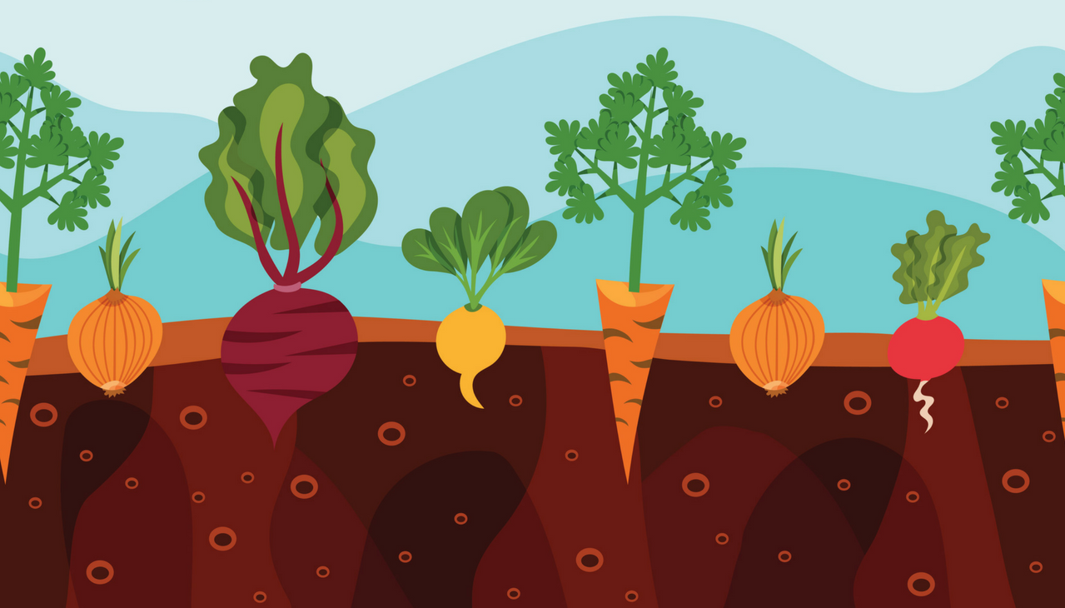

Slide 27
W porach, dyniach i burakach,

Slide 28
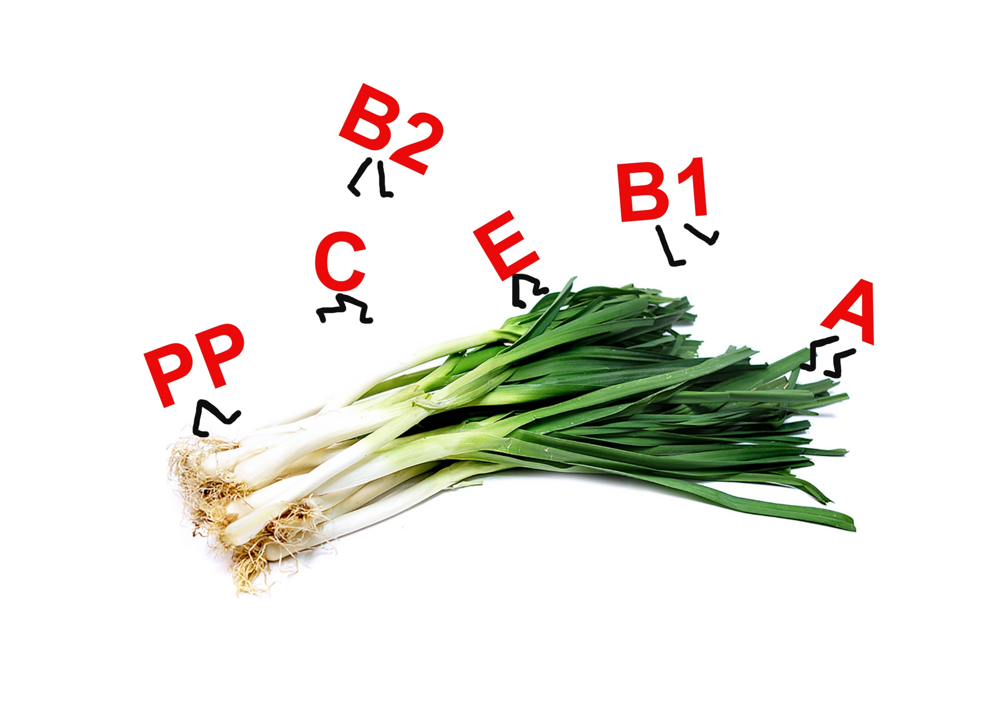

Slide 29
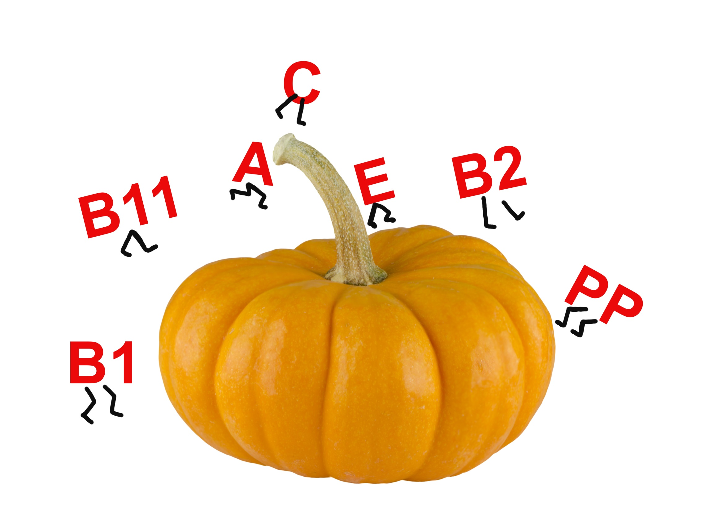

Slide 30
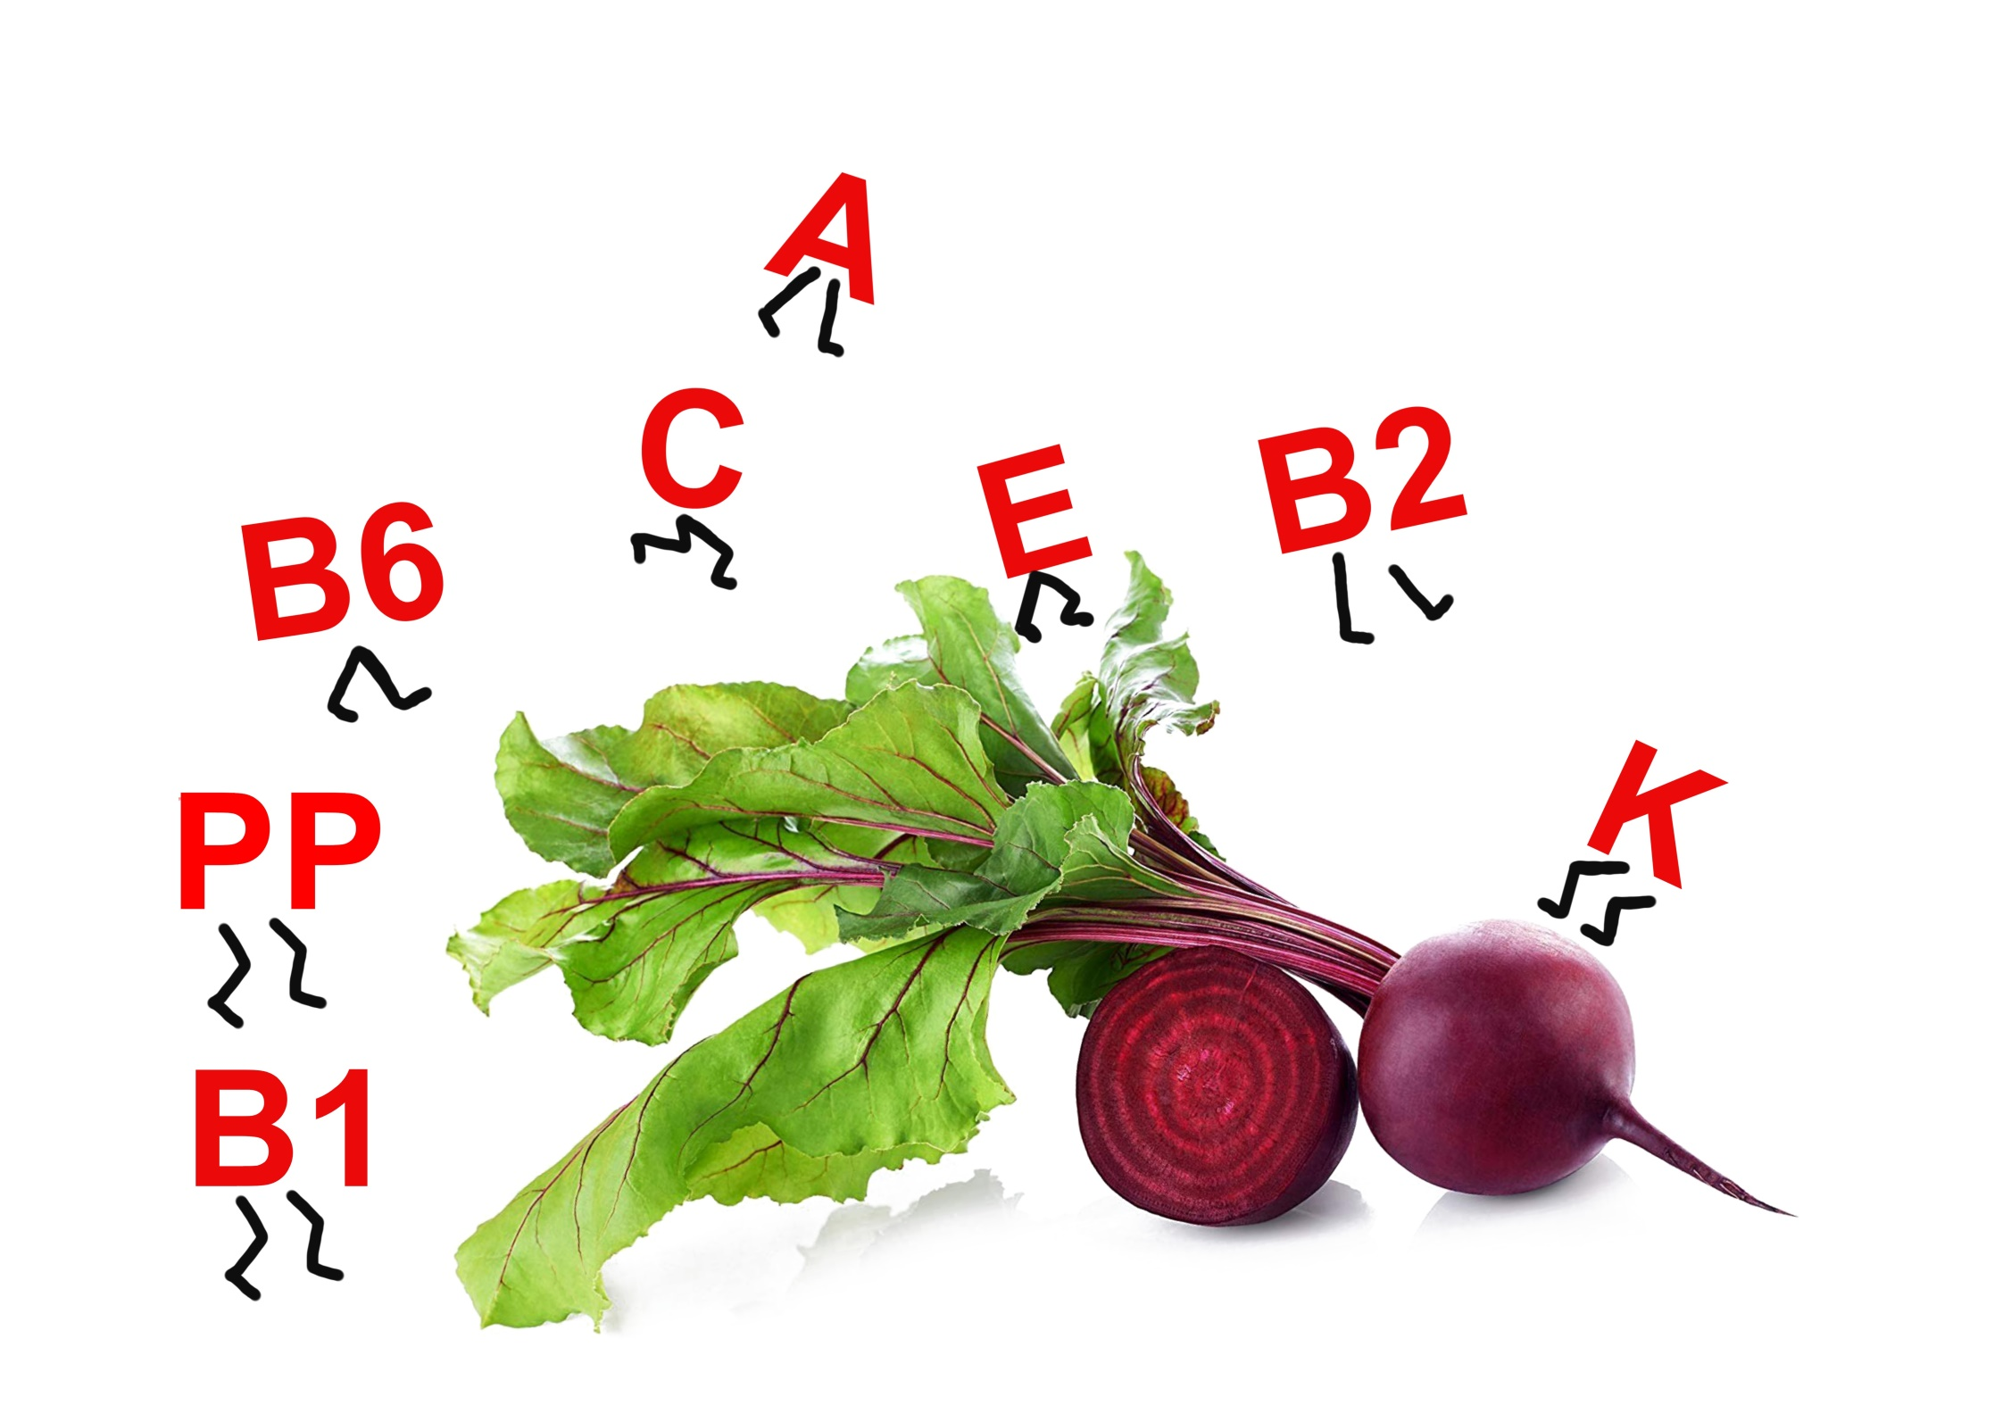

Slide 31
W kalafiorach i …w pokrzywach.

Slide 32
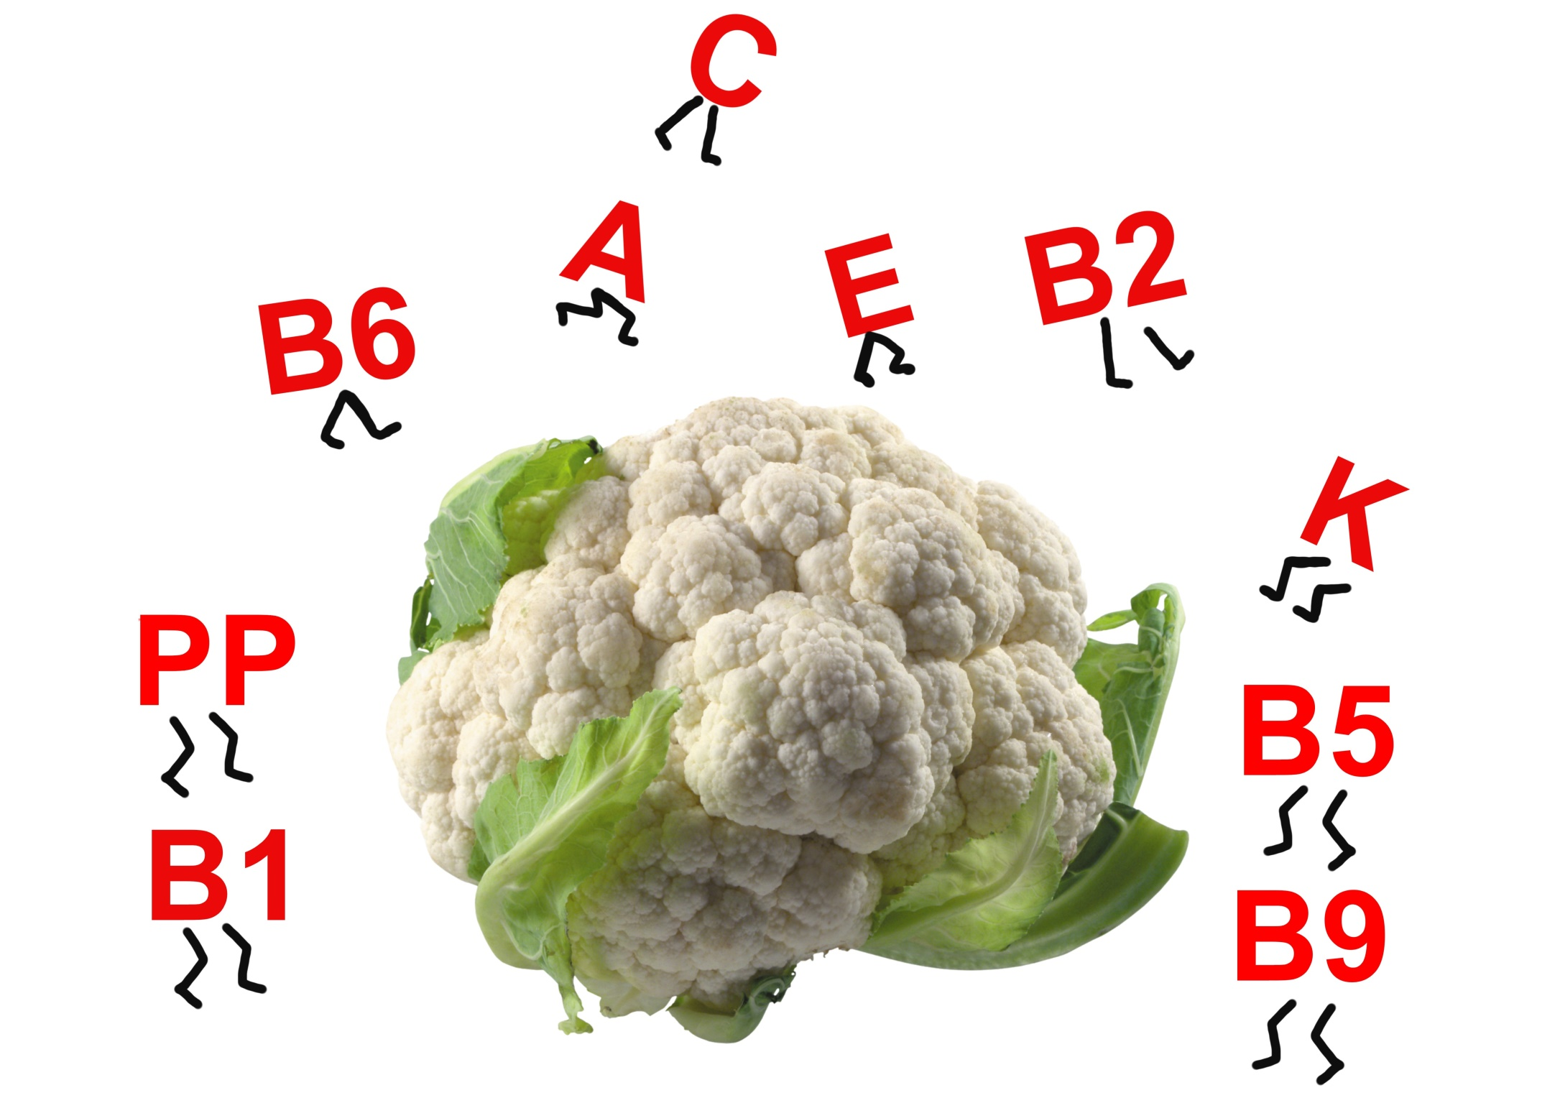

Slide 33
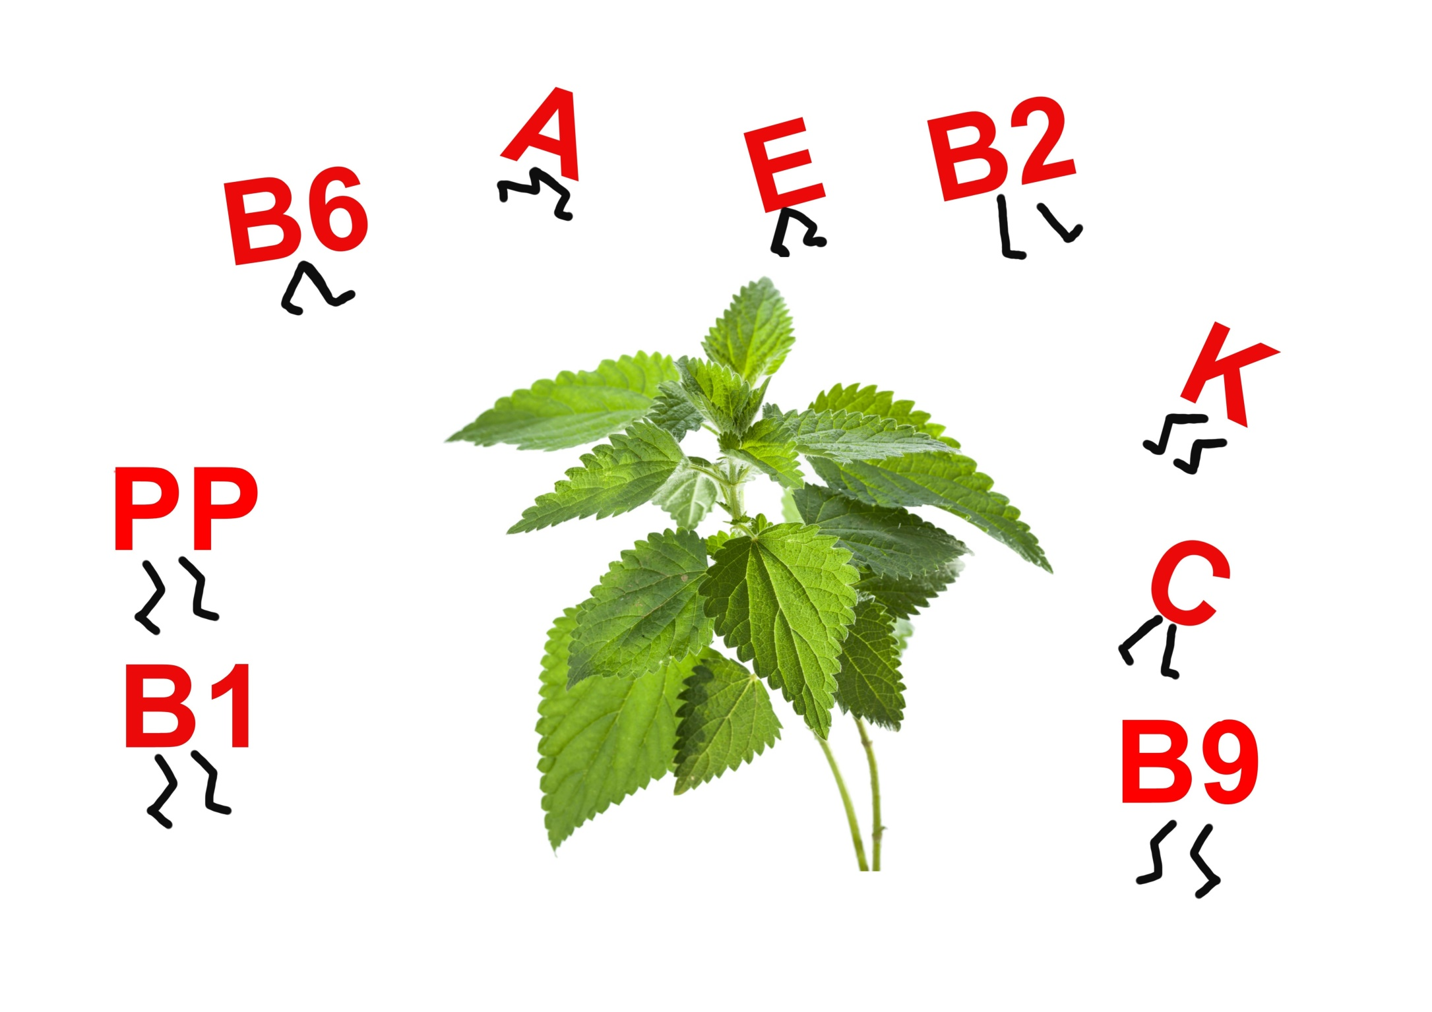

Slide 34
Jedne wlazły do kapusty,

Slide 35
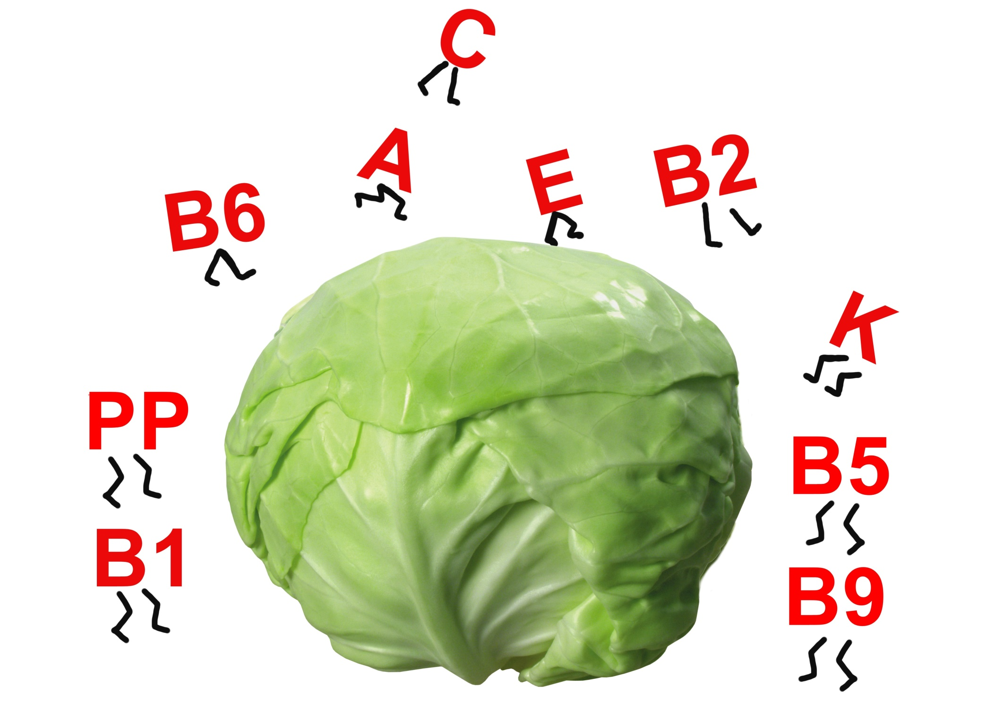

Slide 36
Rabarbaru i szpinaku.

Slide 37
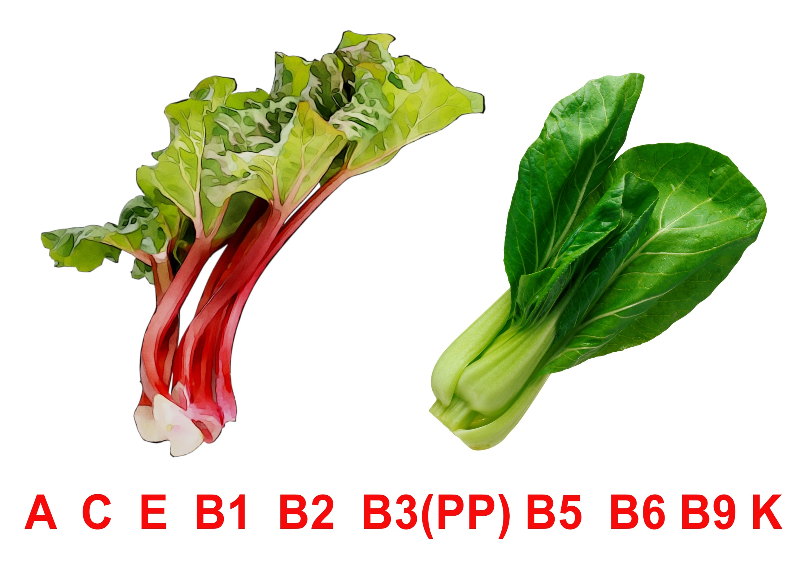

Slide 38
Inne zaraz przycupnęły

Slide 39
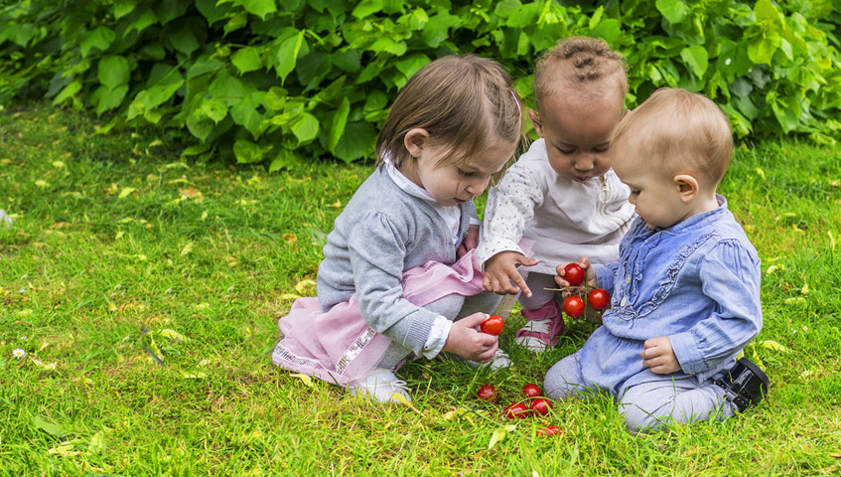

Slide 40
Wśród brokułów i ziemniaków

Slide 41
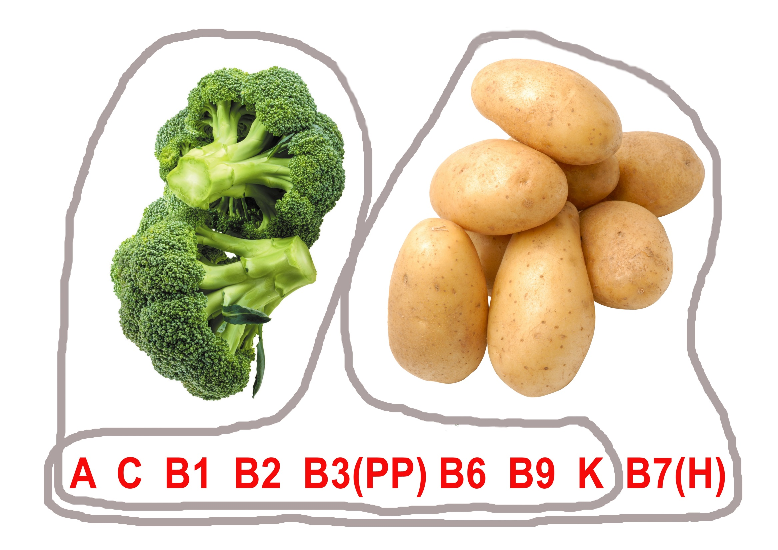

Slide 42
Reszta skryła się w cebuli,

Slide 43
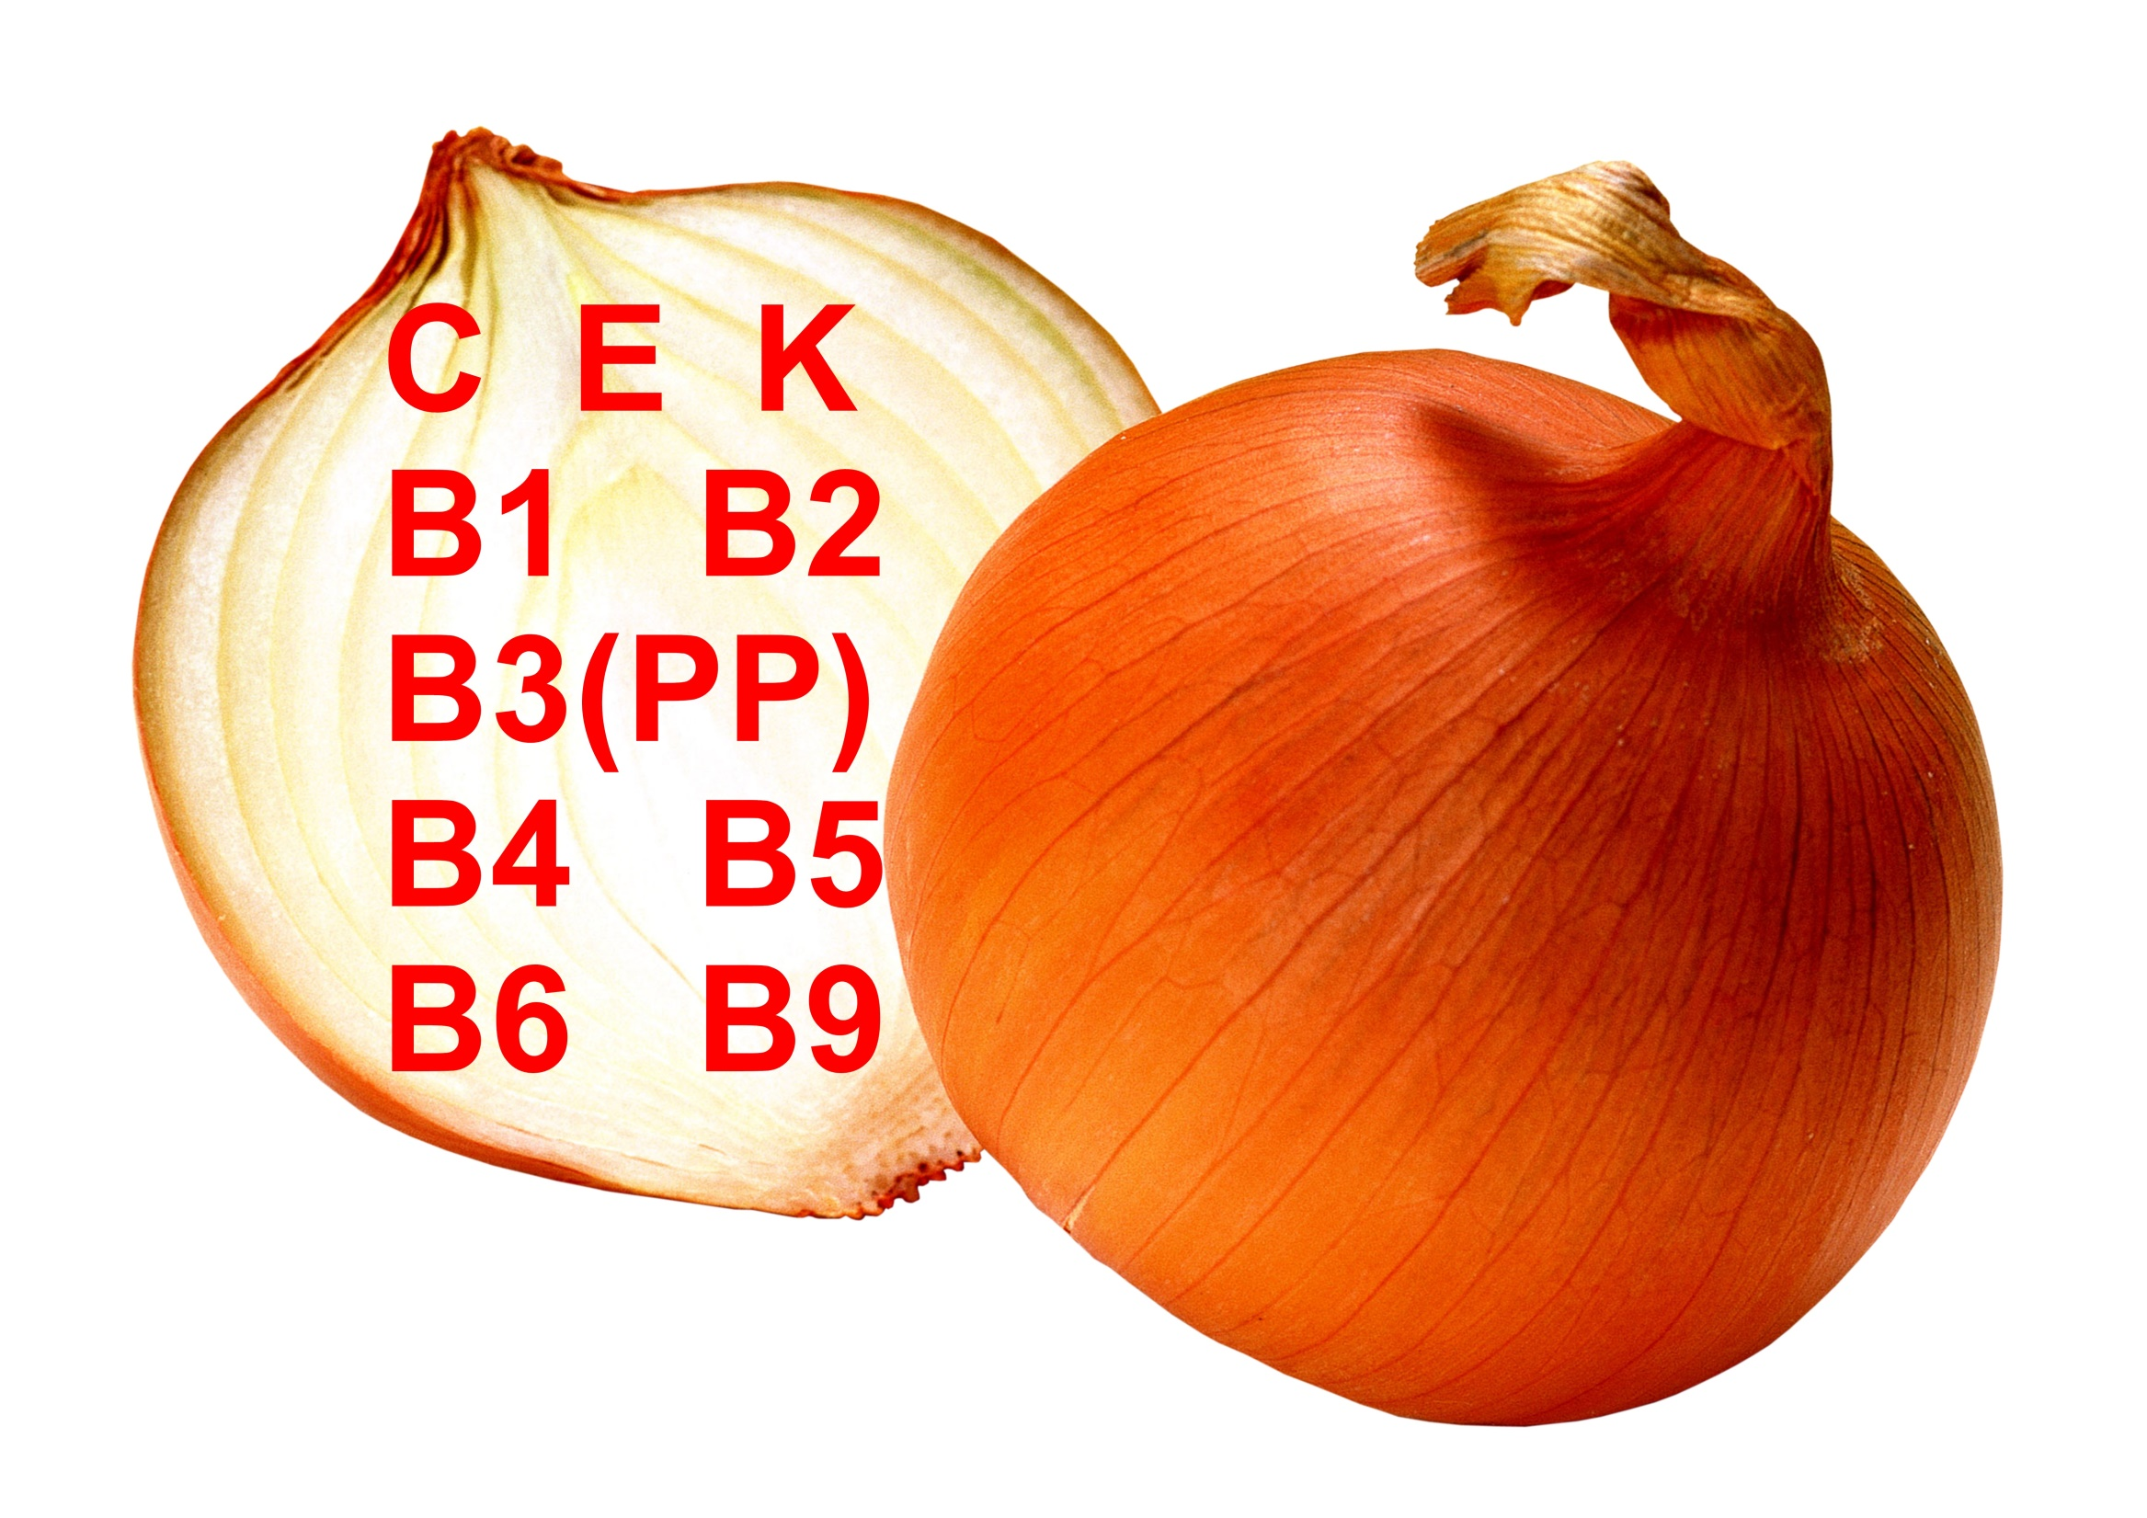

Slide 44
W grochu, bobie i sałacie.

Slide 45
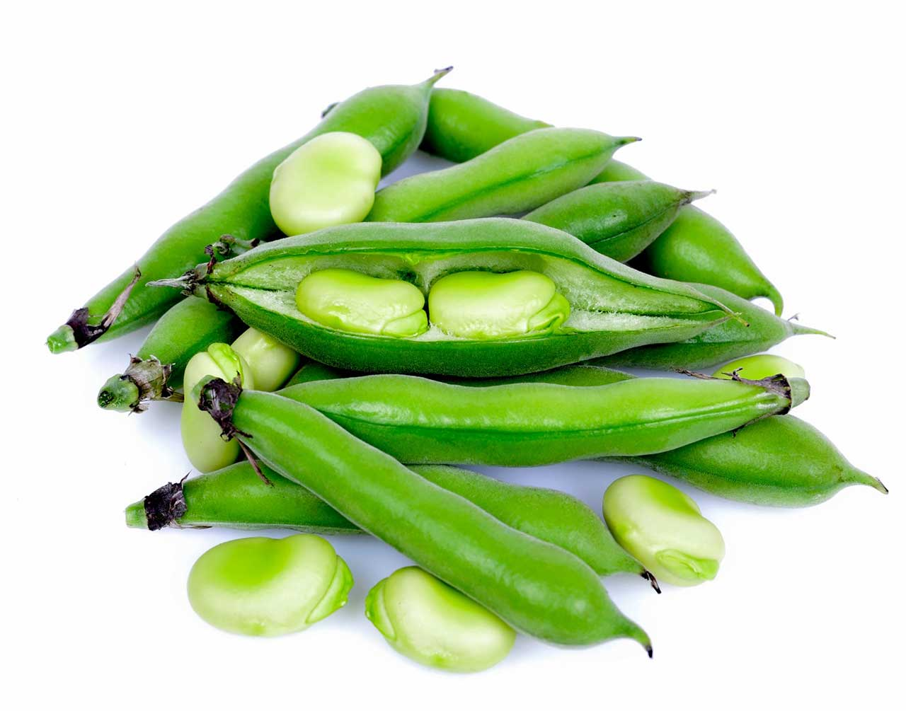

Slide 46
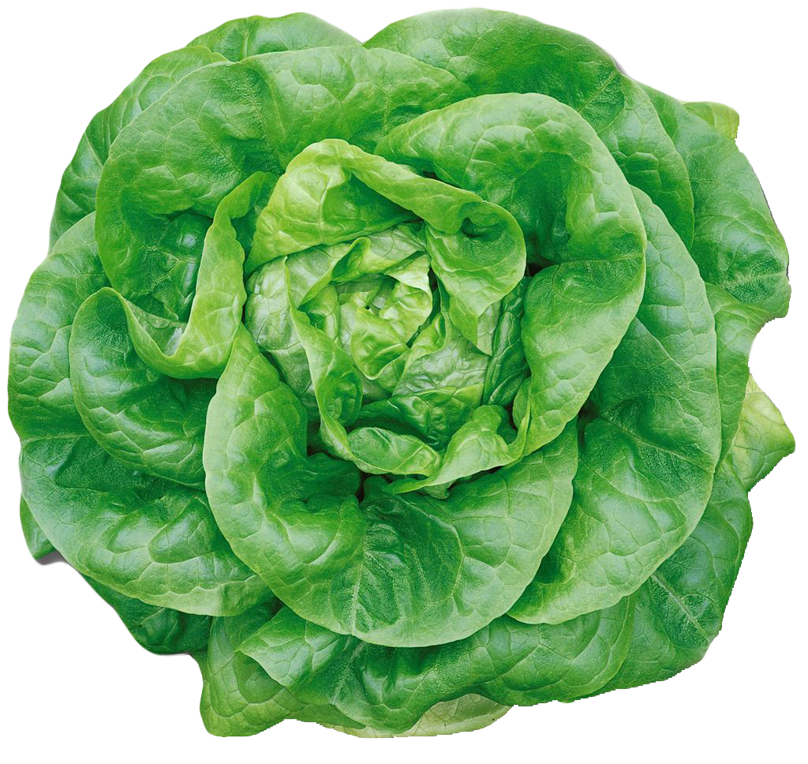

Slide 47
Siedzą sobie tam do dzisiaj…

Slide 48
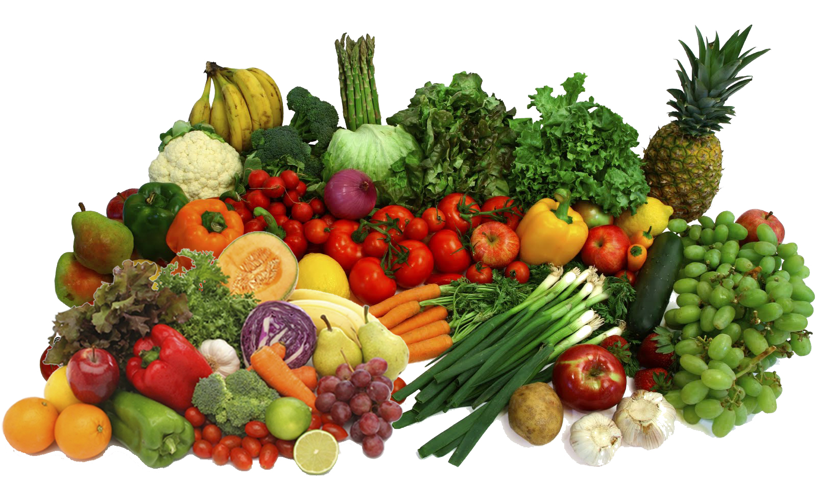

Slide 49
Może też ich poszukacie?

Slide 50
